Slide 1
二 走向大一统的秦汉政治

Slide 2
一、春秋战国
1、分封制瓦解，中央集权制····
2、铁犁牛耕、诸侯变法
3、礼崩乐坏、百家争鸣
奴隶社会向封建社会转型

Slide 3
二、秦的建立
1、灭六国
(1)远交近攻的策略
（2）BC221建立中国历史上第一个统一多民族专制主义中央集权国家。
2、开拓疆域

Slide 4
北方：击匈奴、夺河套、修长
城、筑直道
南方：征岭南、修灵渠、置郡
(岭南进入中央王朝管辖的开端)
西南：开“五尺道”、任官吏
(西南进入中原统一政权版图的开始)

Slide 5
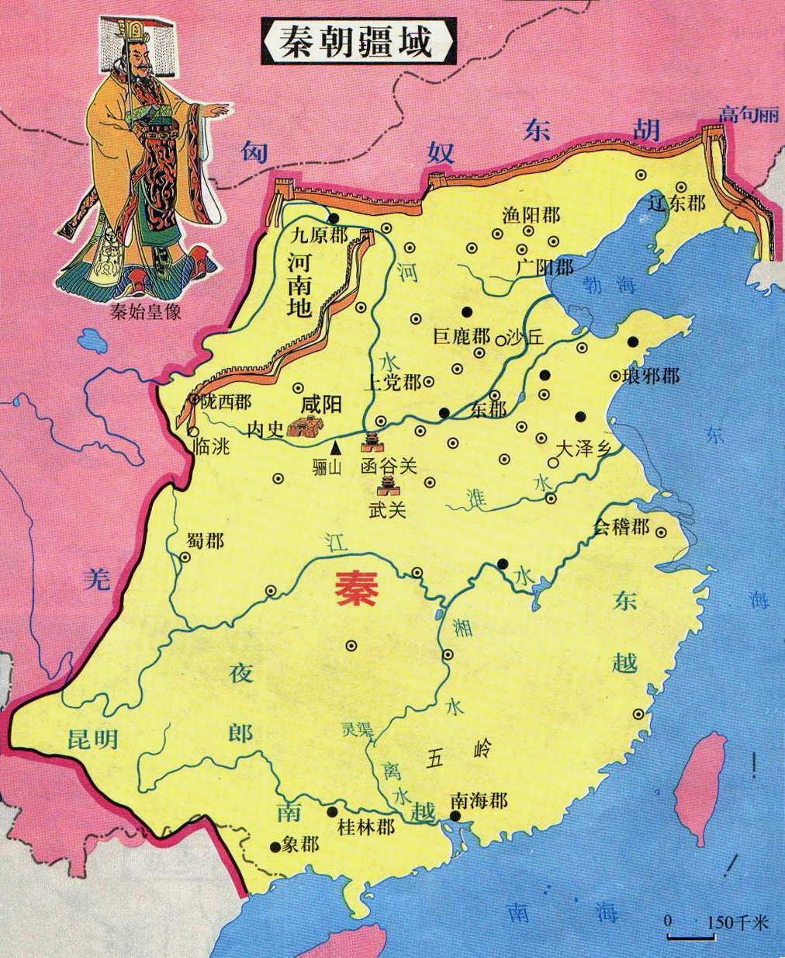
北至长城
西到陇西
东到大海
结束了分裂，实现统一
扩大了帝国规模
推动了中华民族多元一体格局的形成
南到南海

Slide 6
三、秦汉政治制度
1、皇帝制度
确立“皇帝”称号；皇帝自称“朕”；命令称“制”或“诏”，印称“玺”。
“天下之事无小大皆决于上”
“朕为始皇帝。后世以计数，二世三世至
于万世，传之无穷。”
皇帝独尊、皇权至上、皇位世袭

Slide 7
《史记》记载：“始皇···起诸侯，并天下，意欲从，以为自古莫及己。专任狱吏，狱吏得亲幸。博士虽七十人，特备员弗用。丞相诸大臣皆受成事，倚辨于上···天下之事无大小皆决于上。”这表明
A秦始皇帝，才能非凡
B皇权至上，大权独揽
C政权系统，尚不完备
D君相矛盾，尚不突出
B

Slide 8
2、三公九卿制
皇帝
职权划分：
三公
御史大夫（监察）
丞相（政事）
太尉（军事）
九卿
奉
常
郎
中
令
卫
尉
廷
尉
典
客
宗
正
治
粟
内
史
少
府
太
仆

Slide 9
2、三公九卿制
中央官制
分工合作、服务于皇帝
丞相地位特殊 皇权与相权
汉武帝设十三部刺史和司隶校尉
3、朝议制

Slide 10
假如有一名秦朝的政府高官，他每天工作很繁忙，除了将大臣们的奏章归纳整理外，还要对一些违法乱纪的官员进行暗访、调查。那么这个政府高官应该是
A丞相 B御史大夫 C太尉 D郡守
B
史料记载：“置御史大夫，位次丞相，典正法度，以职相参，总领百官，上下相监临。”由此可见，御史大夫行使
A立法权 B财政权 C军事权 D监察权
D

Slide 11
例题展示
据史书记载，官员□□□□“掌邦国刑宪、典章之政令，以肃正朝列……”文中□□□□处缺失的官员身份应是（ ）
A.御史大夫
B.刑部尚书
C.平章政事
D.太尉
A

Slide 12
4、郡县制
（1）历史沿革
出现于春秋战国，推广完善于秦朝
（2）内容

Slide 13
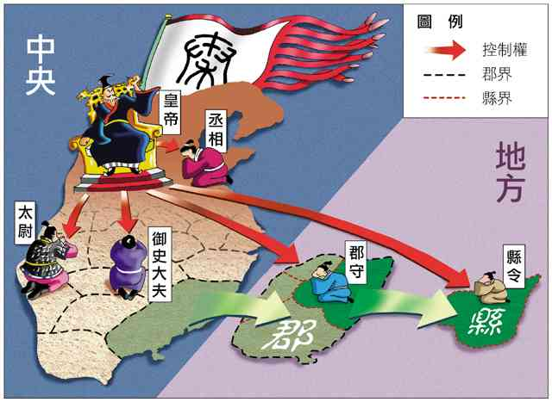

Slide 14
（2）内容
①郡--县（道）--乡--里的地方组织结构
②郡设多个官职，分掌权事
（3）特点
①中央垂直管理地方
②郡县长官由皇帝任免、调动，不得世袭

Slide 15
（4）作用
①是中央集权制的重要环节，有利于国家的统一和稳定
②标志着官僚政治取代贵族政治。
（5）演变
①西汉初，“郡国并存”，形成王国问题。
②汉武帝颁布“推恩令”、“附益之法”，解决问题，加强中央集权。

Slide 16
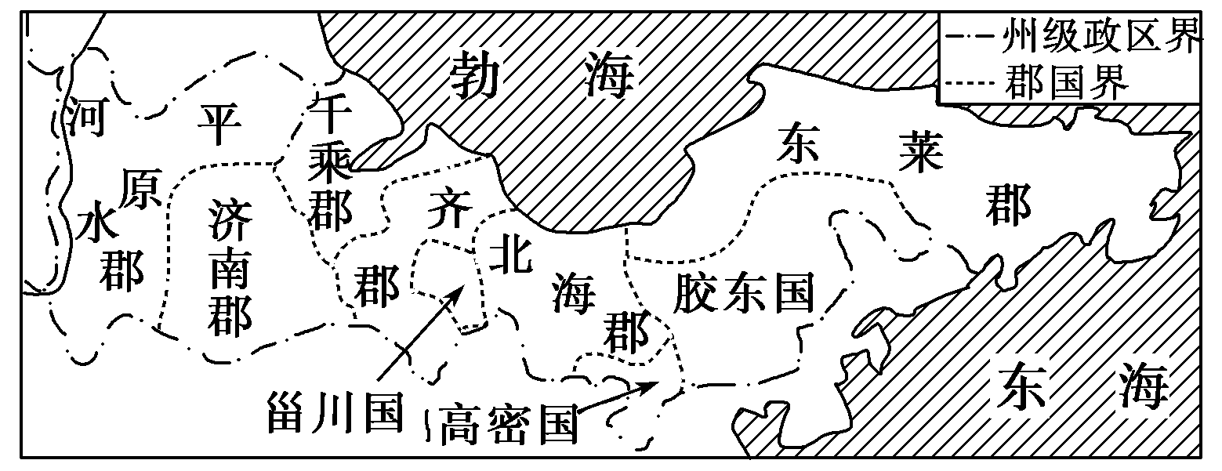

Slide 17
分封制与郡县制的异同
不同 | 分封制 | 郡县制
时 代
划分标准
与中央关系
影 响
奴隶社会
封建社会
以血缘关系为基础
按地域划分
世袭；独立性强
皇帝任免；绝对服从中央
易形成地方割据势力
有利于加强中央集权，维护国家统一
都是中国古代重要的地方行政制度
都是为了巩固统治
都在一定时期内产生过积极作用

Slide 18
（2015·北京西城区模拟）秦朝郡县制度之所以能够适应集权政治的需要，最主要在于
A.郡县是地方行政管理机构
B.郡县官吏必须对上一级负责
C.郡县官吏与皇帝是臣与君的关系
D.郡县长官由皇帝直接任命，官吏不能世袭
D

Slide 19
5、其他制度
（1）颁行秦律
（2）统一货币、度量衡、车轨、文字
（3）焚书坑儒，加强思想控制；以法为教，以吏为师
····

Slide 20
三、秦汉政治制度
（一）内容
中央：皇帝制度、三公九卿制、朝议制度
地方：郡县制
其他制度：法制、经济统一、思想控制···
专制主义中央集权制度

Slide 21
（二）含义
专制主义：决策方式。特点是最高统治者集各种大权于一身，独裁专断，随意性和独断性
中央集权：中央与地方关系。地方服从中央，没有独立性。

Slide 22
皇帝
秦朝政府组织系统简表
实行朝议制
太尉
御史大夫
丞相
中央
奉常
郎中令
卫尉
太仆
廷尉
典客
宗正
治栗内史
少府
（列卿）
郡尉
郡守
监御史
郡
道（少数民族地区）
县
县尉
县令
县丞
乡
有秩
三老
啬夫
游激
里正
亭长
里
亭

Slide 23
（三）制度特点
1、以皇权、皇帝为中心，“家天下”
2、地方实行三级（郡-县-乡）管理+村民自治的模式，服从中央
3、皇帝任免、任人唯贤，不得世袭、摆脱血缘

Slide 24
（四）认识
国家统一、社会稳定；
维护小农经济，促进封建经济发展；
文化的延续和传播；
奠定中国封建社会政治制度的基础······
专制色彩浓厚，阶级矛盾尖锐，给社会发展造成极大危害（明清）······

Slide 25
2000万人口的秦朝，课调动40万劳动力去修长城，70万人去修秦始皇陵，70万人去修阿房宫·····这是周天子难以办到的事情。直接原因在于秦朝和西周
A生产工具的差异 B政治制度的差异
C社会观念的差异 D经济形态的差异
B
易中天在《帝国的终结》中说：秦，虽死犹存，它死得悲壮。从政治上看，秦“虽死犹存”主要是指
A统一度量衡、货币 B开创皇帝制度
C建立三公九卿制 D建立统一的国家和中央 集权制
D

Slide 26
在周代分封制下，墓葬有严格的等级规定。考古显示，战国时期，秦国地区君王墓葬规模宏大，其余墓葬无明显差别；在经济发达的东方六国地区，君王、卿大夫、士的墓葬等级差别明显。这表明
A经济发展是分封制得以维系的关键
B分封制中的等级规定凸显了君主集权
C秦国率先消除分封体制走向集权统治
D东方六国仍严格遵守西周的分封制度
C

Slide 27
“从理论上讲，秦汉以后的皇帝跟西周和西周之前的王有着本质的区别，他不是天下的共主而是独主，是国家所有人唯一的君主。”对材料的理解正确的是
A共主说明周王实现了权利的高度集中
B独主是指皇帝实行地方长官任命制
C本质上都是以血缘亲疏分配权力
D两者在统治方式上并无实质性区别
B

Slide 28
据琅邪石刻，皇帝之土，西涉流沙，东有东海。但西汉学者编写的《淮南子》等书说颛顼帝即已“西济于流沙”，大禹“东渐于海，西被于流沙”，更有“纣之地，左东海，右流沙”。上述差异最能说明
A《淮南子》等书以传说贬抑秦始皇
B年代久远导致历史记述莫衷一是
C历史材料的运用首先要辨别真伪
D石刻与文献形成证据链印证历史
D
西周与秦政治的不同点？

Slide 29
 | 中央政治体制 | 地方政治体制 | 选官制度 | 政治特点
西周 | 以血缘关系为纽带，家国一体，最高统治集团尚未实现权力的高度集中 | 分封制与宗法制相互联系，以血缘关系为基础 | 形成了建立在宗法制上的世卿世禄制 | 奴隶制的贵族政治
秦朝 | 以皇权为中心的专制主义中央集权体制。三公九卿分工严密，各司其职 | 在国家大一统的条件下实行郡县制，按地域划分。 | 实行俸禄制度，官位概不世袭，主要官吏由皇帝任免调动 | 封建的官僚政治

